Slide 1

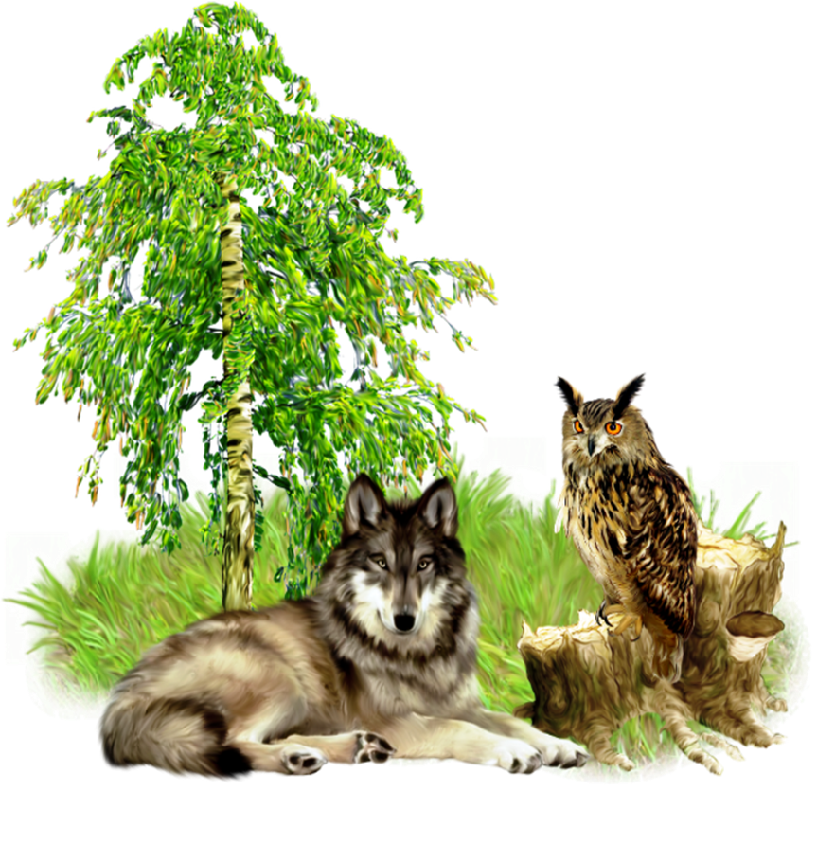
Животный мир
Для детей дошкольного возраста
Игра-викторина
Разработано Федулиной В.Н. воспитателем высшей квалификационной категории

Slide 2
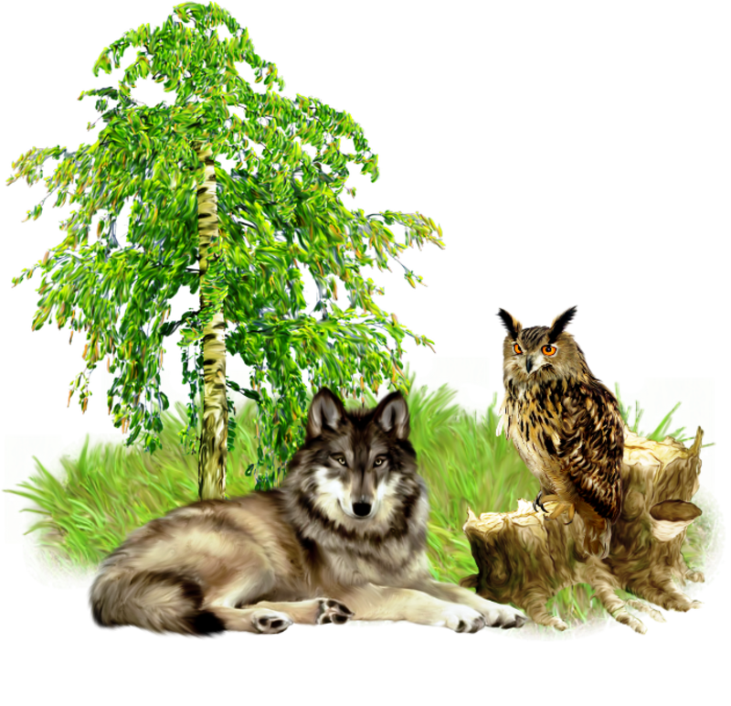
Правила игры
Правила игры-викторины: «Животный мир», просты: играют 2 команды. Жеребьёвка определяет, кто первый выбирает
категорию и номер вопроса.
За правильный ответ начисляется 1 балл.
Команда может воспользоваться подсказкой.
Ответ команды сверяется с правильным ответом, который открывается по щелчку. Следующий вопрос в этой категории предлагается другой команде.
Победитель определяется по наибольшей
сумме набранных баллов.

Slide 3
Животный мир
Млекопитающие
1
2
3
4
Птицы
1
2
3
4
Земноводные
1
2
3
4
Насекомые
1
2
3
4

Slide 4
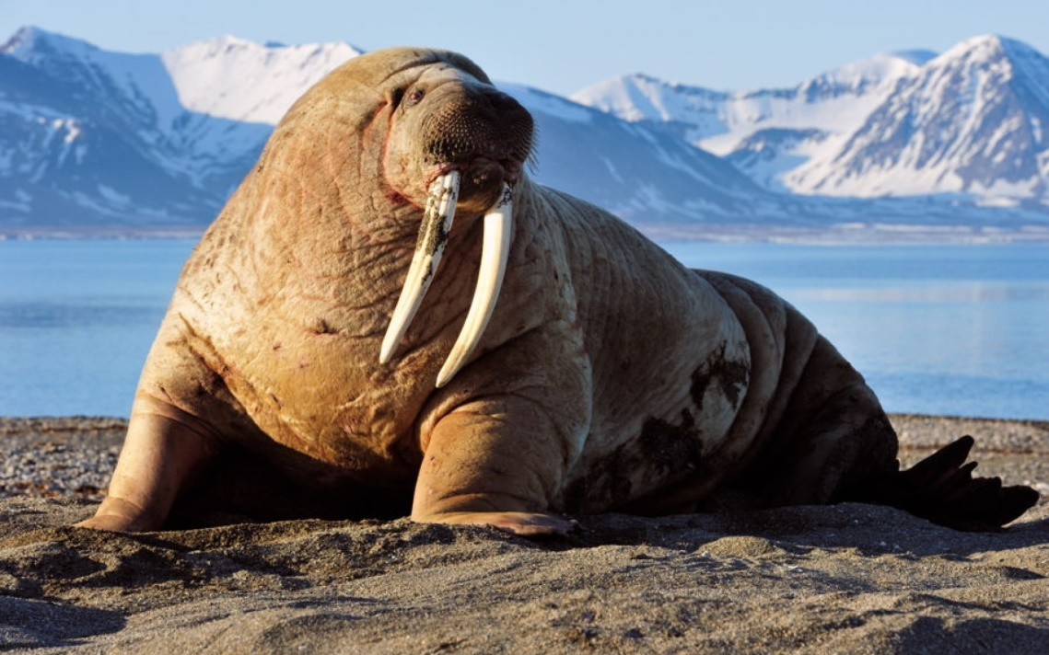
1
Млекопитающие
Толстокожее животное с бивнями, которое не боится холодной воды?Кнопки на слайде 3 настроены, переход на первых 2 слайдах происходит по стрелке переход, на них флажок «»»//по щелчку снят. Далее он оставлен, так как на слайдах анимация открывается по щелчку». Переход с рабочих слайдов на слайд с категориями игры осуществляется с помощью кнопки домой.
Морж

Slide 5
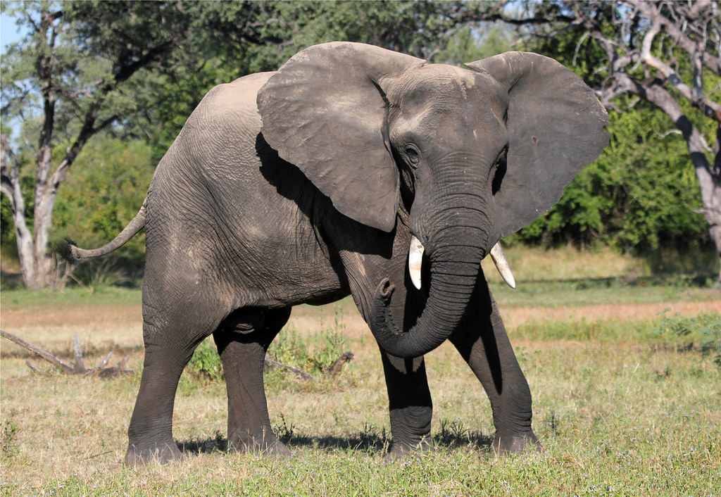
2
Млекопитающие
Самое большое животное суши?
Слон

Slide 6
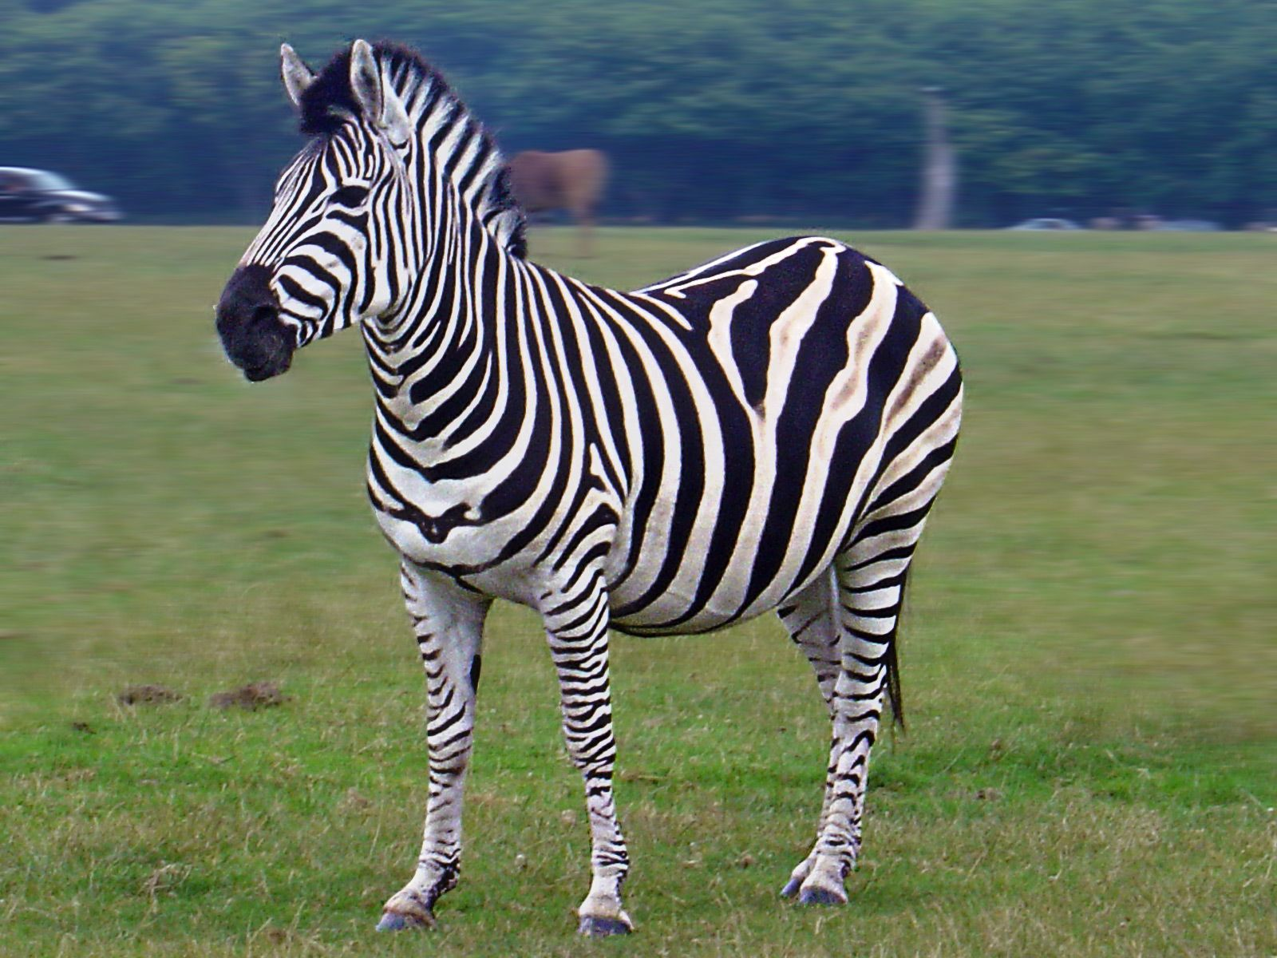
3
Млекопитающие
Окраска какого животного похожа на «пешеходный переход»?
Зебра

Slide 7
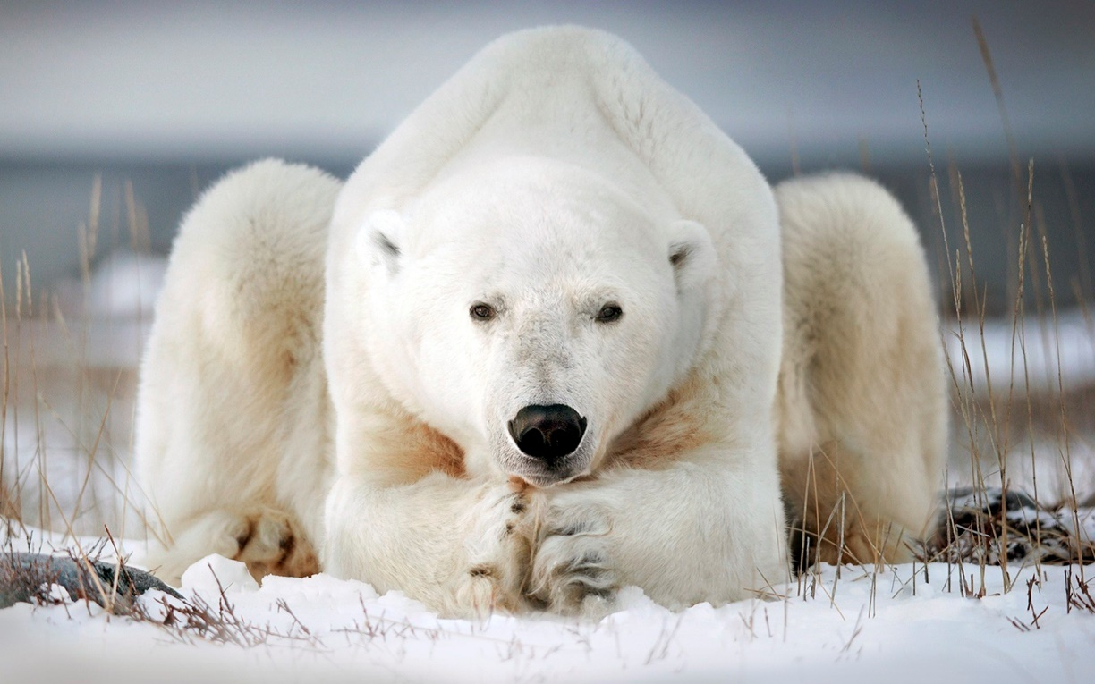
4
Млекопитающие
Какой медведь не ложится в спячку?
Белый медведь

Slide 8
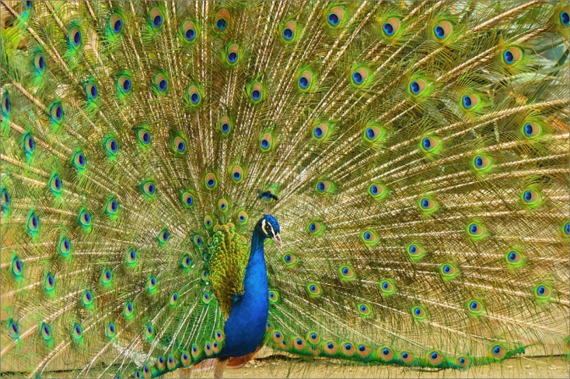
1
Птицы
Какая птица хвостом разноцветным гордится?
Павлин

Slide 9
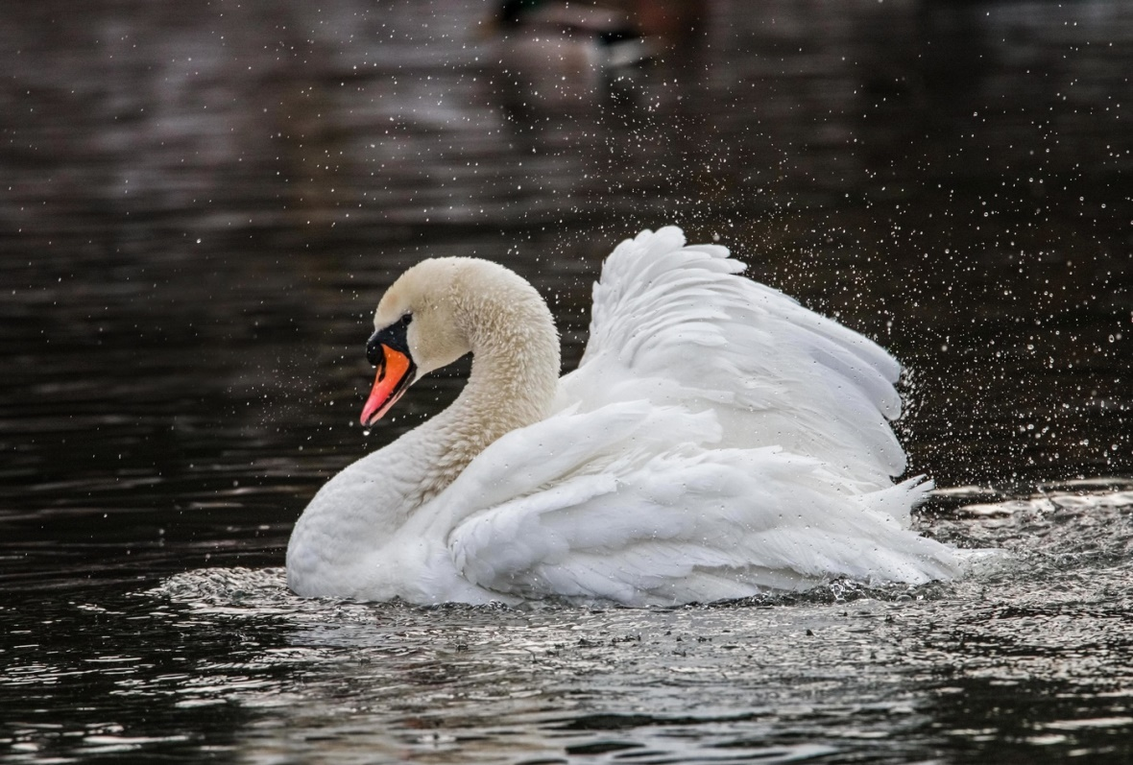
2
Птицы
Какой птицей стал гадкий утёнок, когда вырос?
Лебедь

Slide 10
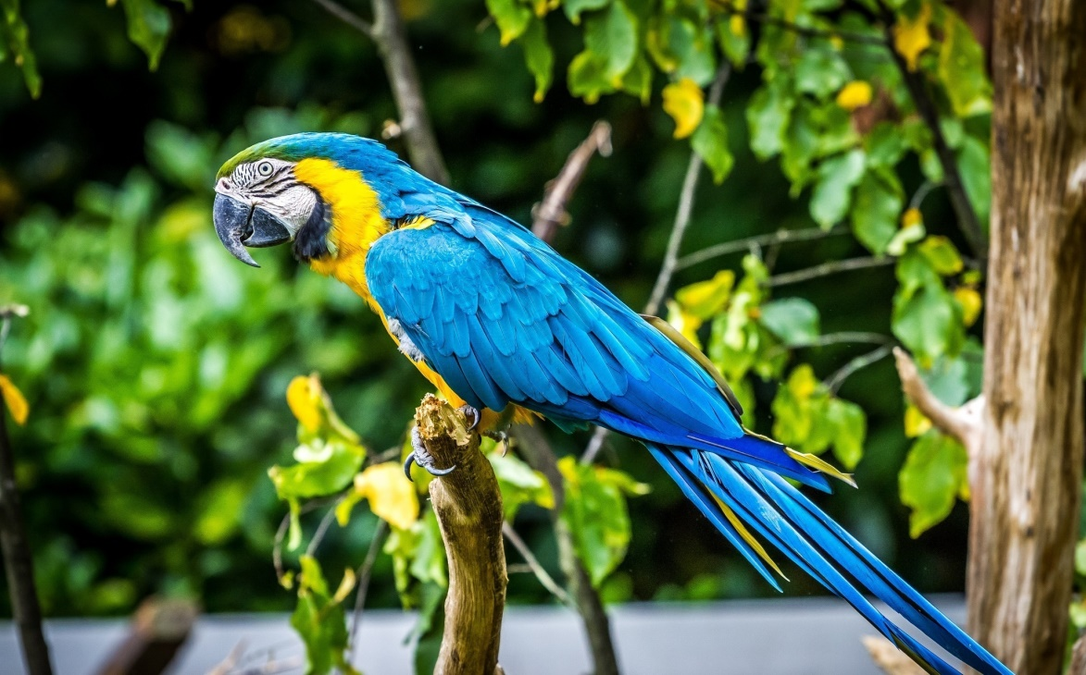
3
Птицы
Какая птица умеет дразниться?
Попугай

Slide 11
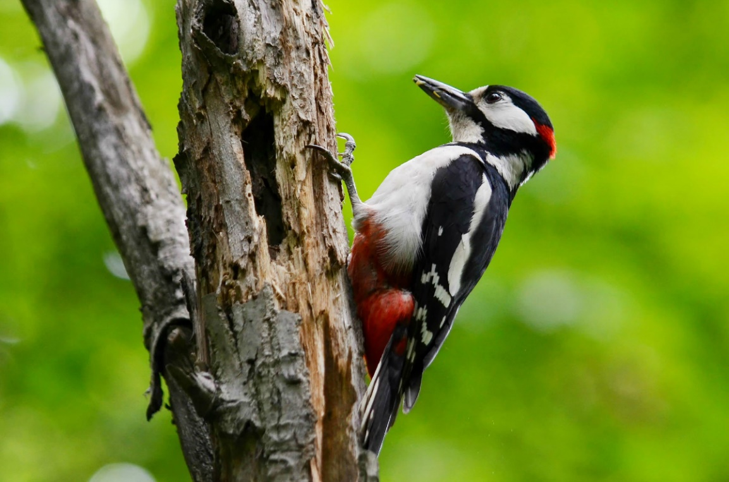
4
Птицы
Какую птицу называют «лесным доктором»?
Дятел

Slide 12
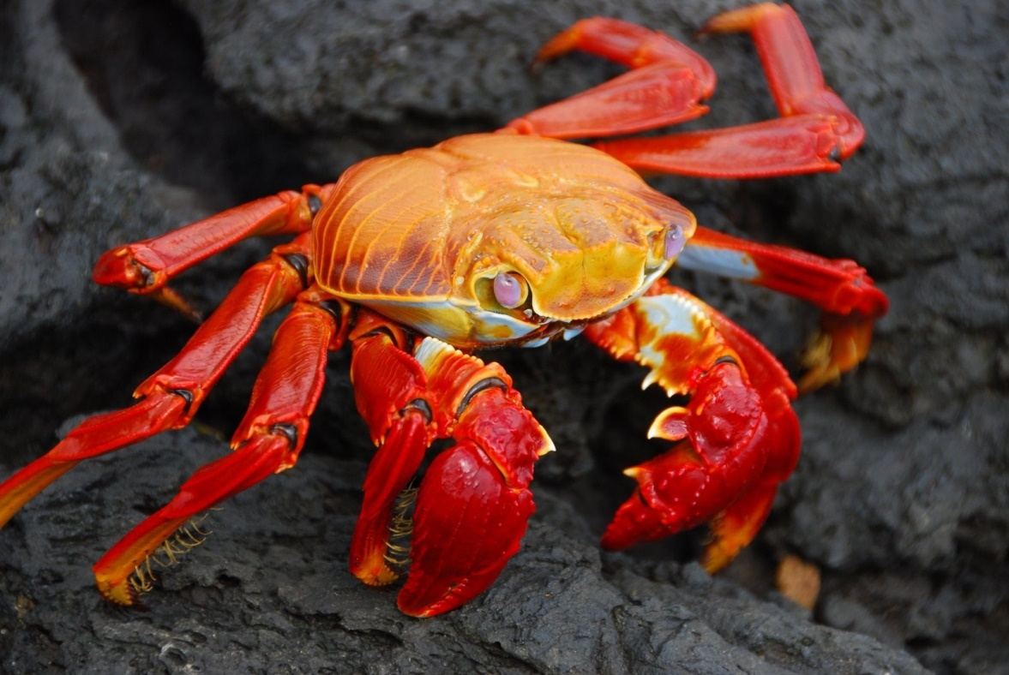
1
Морские обитатели
Ползает в море паук-
Восемь ног, пара рук.
В руках клешни, в глазах испуг.
Краб

Slide 13
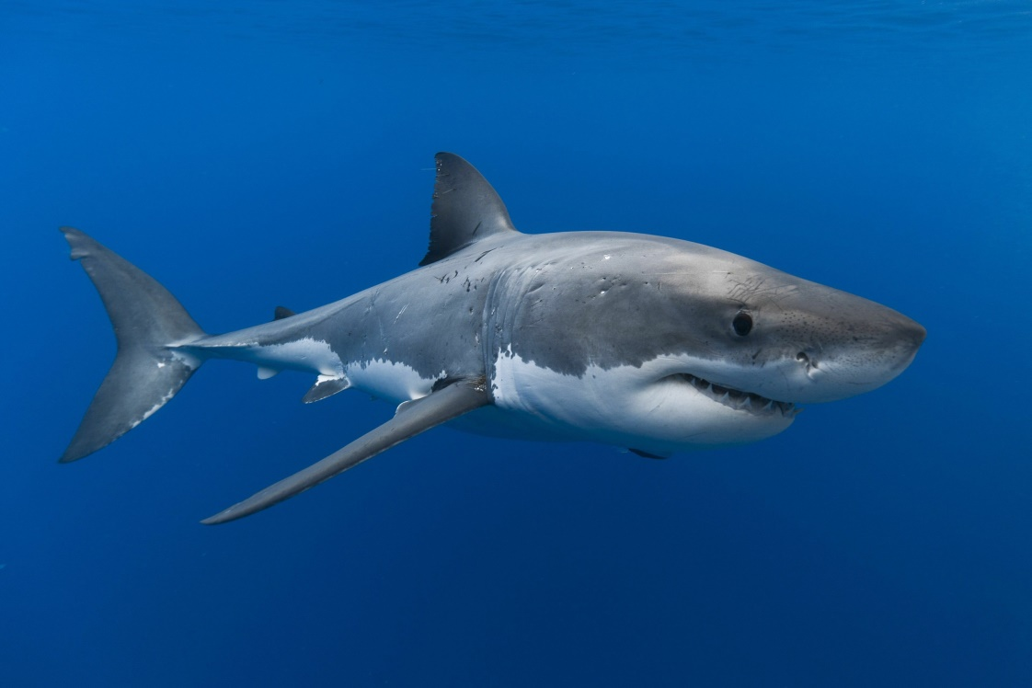
2
Морские обитатели
Живу глубоко, плыву легко. Зубастая, большая, а рыба морская.
Акула

Slide 14
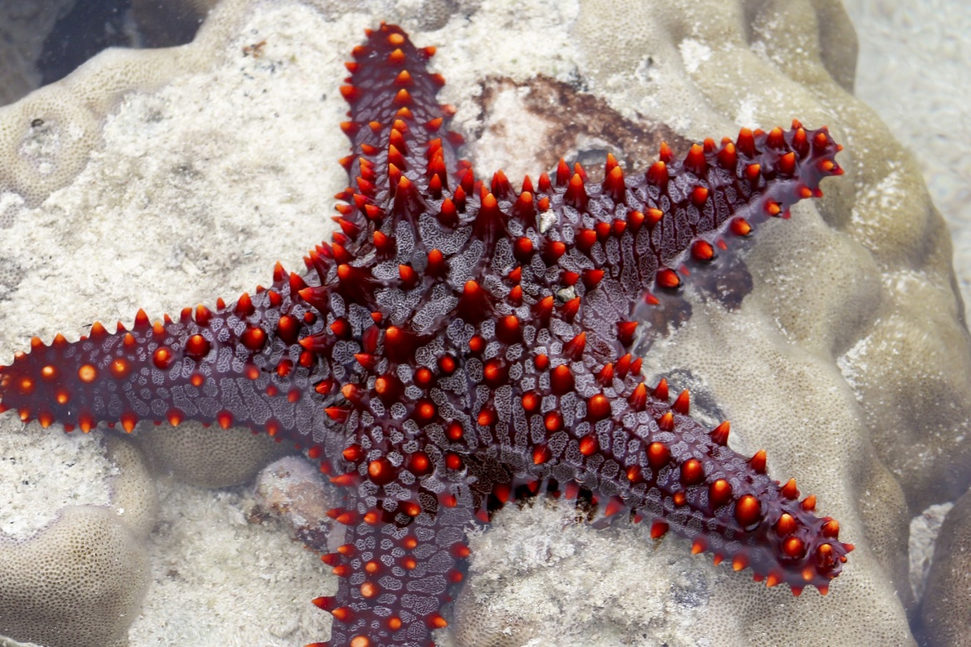
3
Морские обитатели
Глубоко на дне она
Словно на небе видна
Но не светит и не греет
Потому что не умеет
Морская звезда

Slide 15
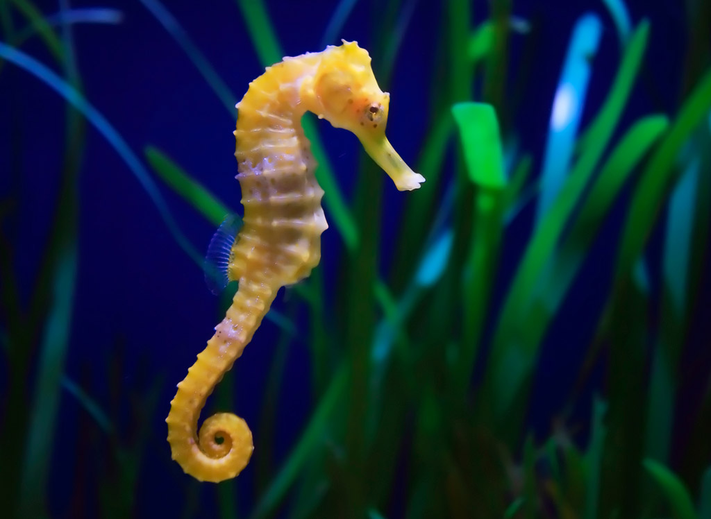
4
Морские обитатели
Что за дивная лошадка?
Очень странные повадки
Конь не сеет и не пашет
Под водой с рыбешкой пляшет
Морской конек

Slide 16
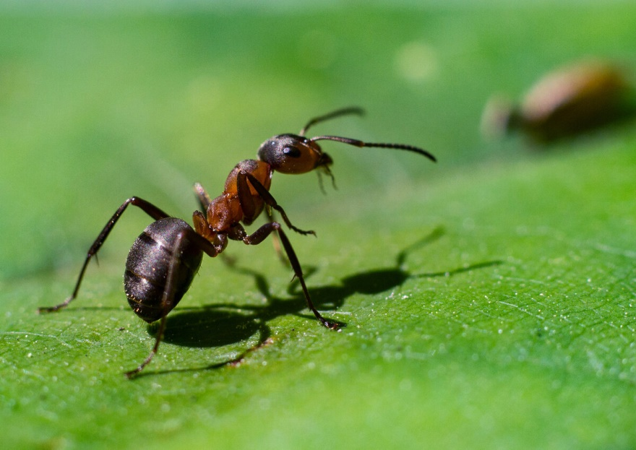
1
Насекомые
Какое насекомое считается
самым трудолюбивым?
Муравей

Slide 17
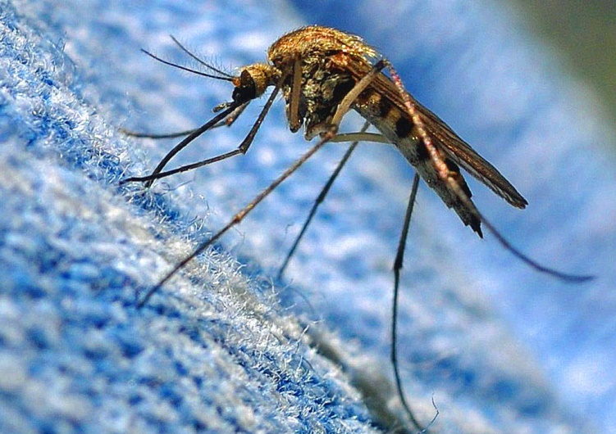
2
Насекомые
Какое насекомое в сказке «Муха – цокотуха» спас именинницу?
Комар

Slide 18
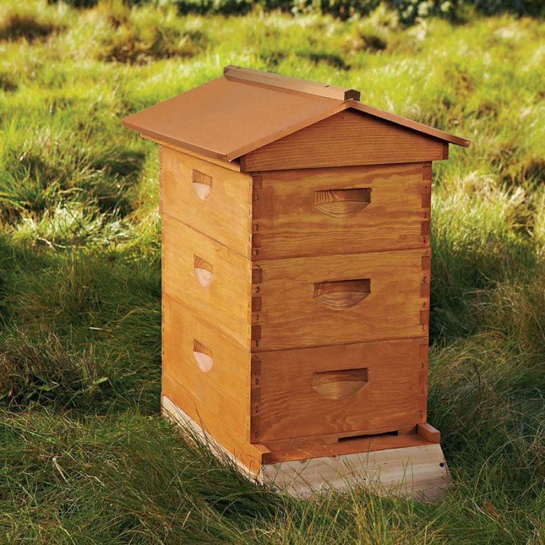
3
Насекомые
Где живут пчелы?
В улье

Slide 19
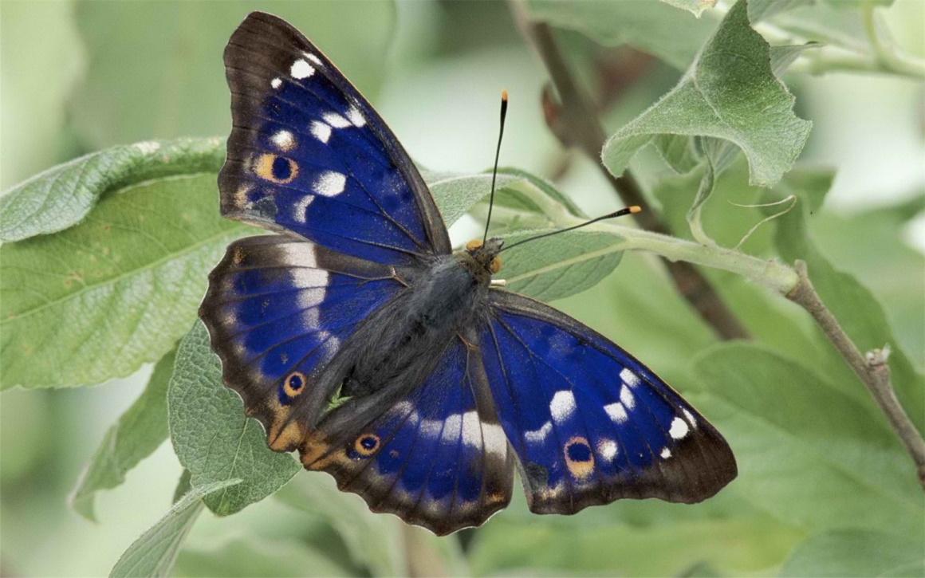
4
Насекомые
Какое насекомое появляется из куколки?
Бабочка

